Slide 1
I.C. Massari-Galilei Settimana scientifica 3A
16° edizione
Le Onde Sonore

Slide 2
Noi del corso musicale nel programma di Scienze, abbiamo approfondito l’argomento delle Onde Sonore. Abbiamo pensato quindi di presentare i risultati del nostro studio alla Settimana Scientifica, accompagnandoli con alcuni esperimenti.

Slide 3
Le Onde
L’onda è una perturbazione che si sposta nello spazio
Si propaga in un mezzo, solidi, liquidi, gas oppure nel vuoto
Ci sono due tipi di onde e quelle che tratteremo sono quelle meccaniche ovvero che si propagano in un mezzo.

Slide 4
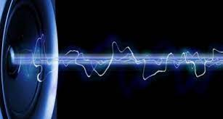
Le onde sonore
Sono le onde che percepiamo con le orecchie e solitamente si propagano nell’aria.
Per crearle ci vuole una sorgente ovvero qualcosa che muovendo l’aria produca un suono.
I suoni hanno 3 caratteristiche: Intensità, Timbro e Altezza.

Slide 5
Intensità
Timbro
Altezza
L’intensità di un suono corrisponde all’energia trasportata dall’onda e permette di distinguere i suoni deboli da quelli forti.
Si misura in Decibel (dB), 0 dB è un suono quasi impercettibile. Il nostro corpo, però, produce 10dB semplicemente per funzionare (respiro, battito cardiaco…).
Il timbro è determinato dalla forma dell’onda sonora a sua volta determinata dalla sorgente. Infatti le onde sonore sono dette complesse, ovvero accompagnate da delle onde secondarie che cambiano a seconda della sorgente. L’unica sorgente in grado di creare un suono puro è il Diapason.
L’altezza di un suono dipende dalla frequenza della sua onda e permette di distinguere I suoni gravi da quelli acuti. La frequenza è misurata in Herz (Hz).
I suoni al di sotto dei 16 Hz sono detti infrasuoni e sono sotto la soglia della nostra percezione, viceversa I suoni sopra i 20000Hz sono ultrasuoni.

Slide 6
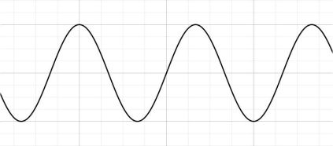
Per misurare la velocità di un’onda si misura il tempo che una particella impiega per compiere un’oscillazione, ovvero lo spazio coperto dalla freccia arancione. Lo spazio tra le due onde rappresenta anche il timbro del suono.
Questa è l’ampiezza d’onda e determina l’intensità del suono.
Questa è anche la lunghezza d’onda
La frequenza è il numero di oscillazioni compiute da una particella in un secondo, quindi 1 Hz (Herz) è equivalente a 1 oscillazione al secondo

Slide 7
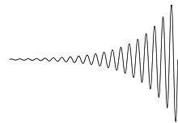
La Risonanza
Ogni sorgente emette delle onde di una frequenza caratteristica, quando una sorgente è investita da onde sonore di frequenza uguale a quelle che emette, si verifica la risonanza, ovvero il suono viene amplificato. Nel caso della chitarra è la cassa di risonanza a farlo, mentre nella tromba è l’apparato respiratorio.

Slide 8
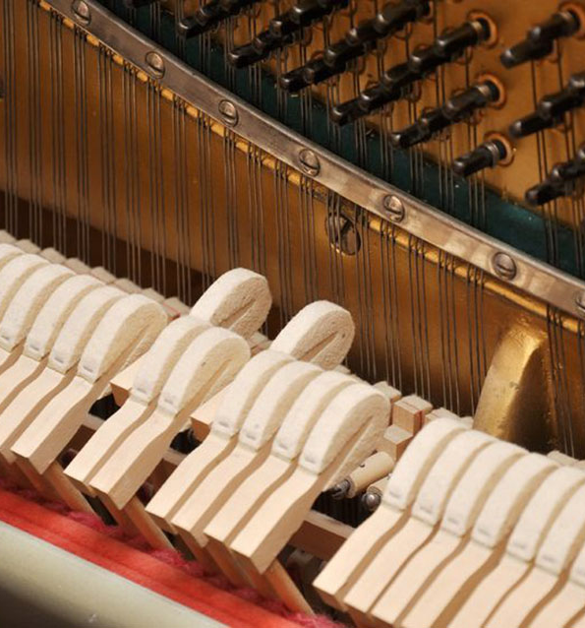
Pianoforte
Il Pianoforte è uno strumento a corde battute: le corde vengono messe in movimento dai martelletti che a loro volta sono azionati dai tasti. Le corde producono una vibrazione che si amplifica, grazie al principio della risonanza, nello strumento stesso. Le dimensioni del pianoforte sono anche dovute al fatto che ogni tasto corrisponde ad una corda. Per produrre suoni diversi le corde devono avere lunghezze, tensioni, e diametri diversi. Le corde più doppie producono suoni più gravi mentre quelle più sottili suoni più acuti.

Slide 9
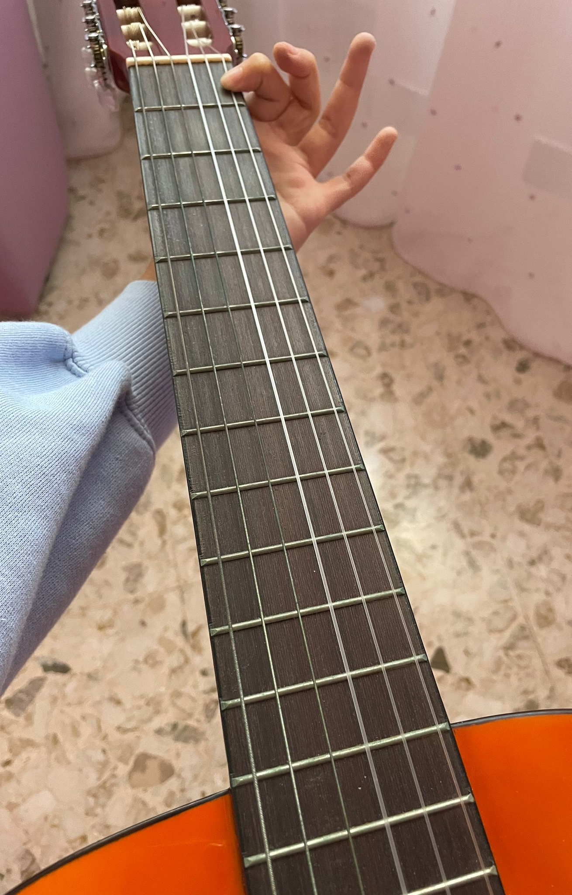
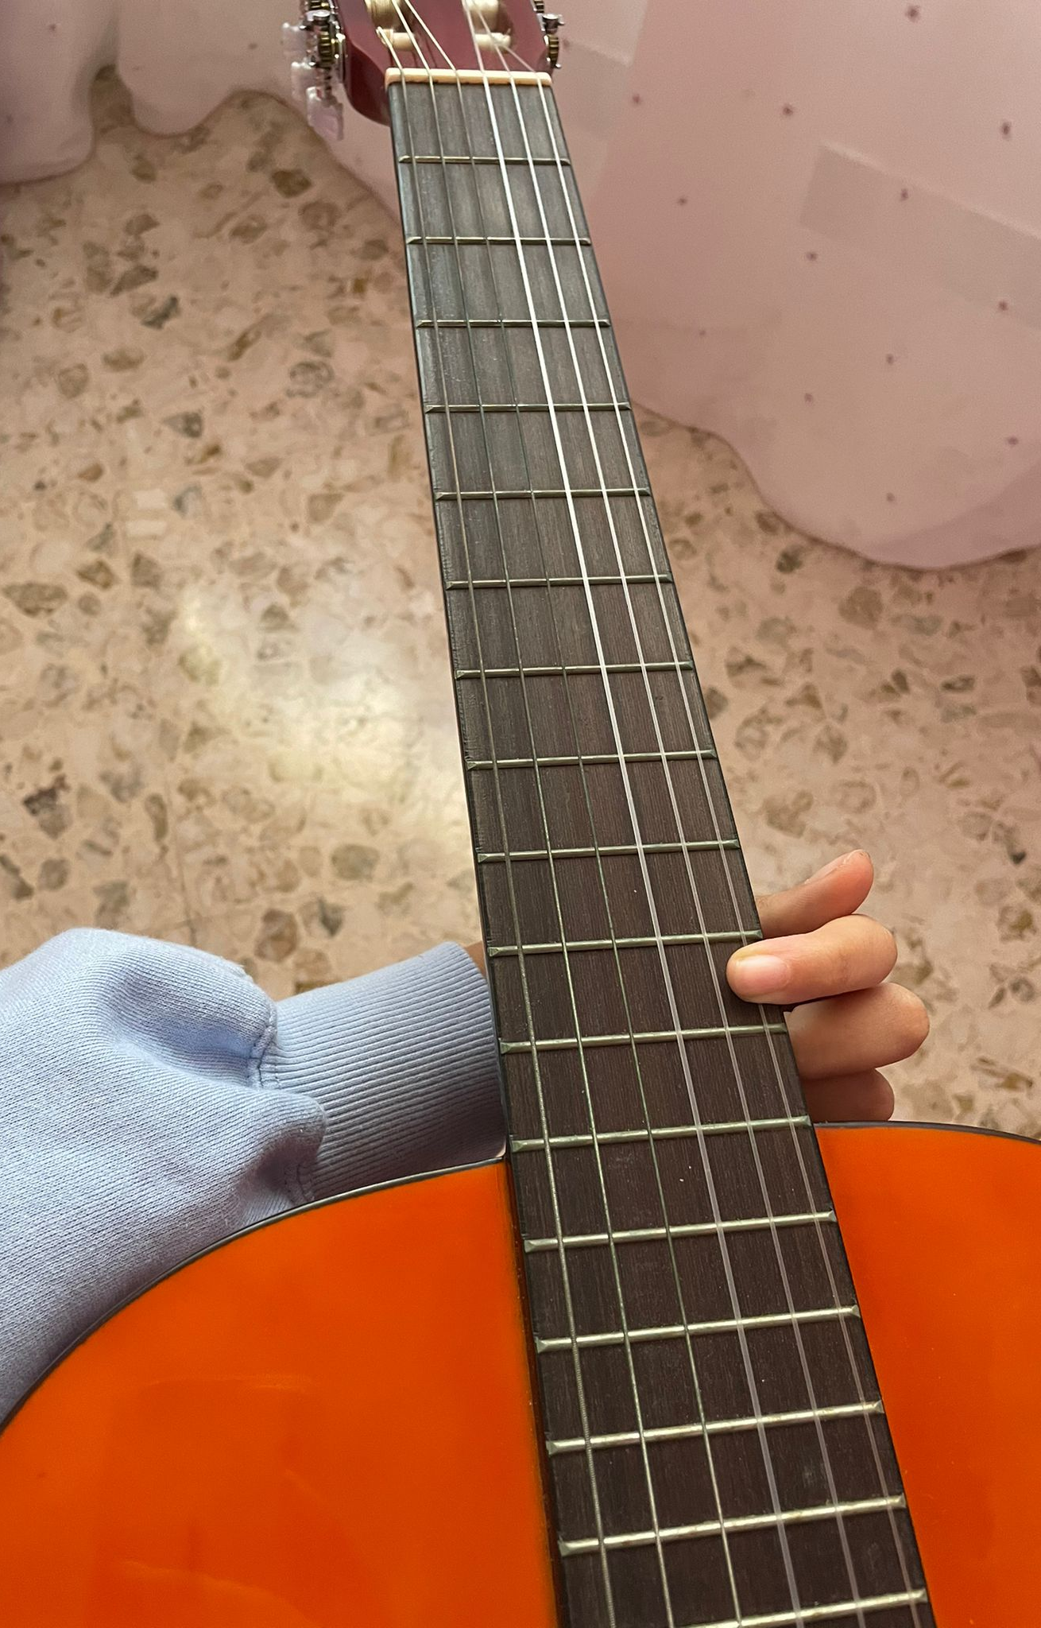
La Chitarra
È simile al pianoforte perché usa le corde per produrre il suono che amplifica attraverso la cassa di risonanza, ma si distingue da esso per due grandi differenze:
Le corde vengono pizzicate anziché battute.
Dispone di meno corde, il suono delle quali è modulato allungando o diminuendo la loro lunghezza producendo rispettivamente suoni gravi o acuti.

Slide 10
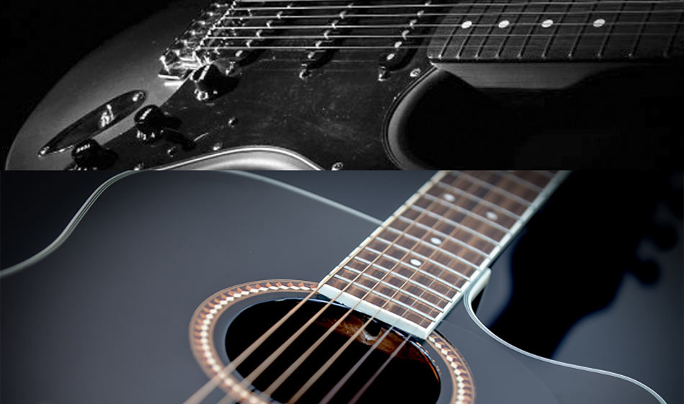
Come funziona?
Utilizzando la cassa di risonanza il suono prodotto dalle corde viene amplificato e arricchito da onde secondarie. Per questo la chitarra acustica produce un suono più intenso e completo della chitarra elettrica.

Slide 11
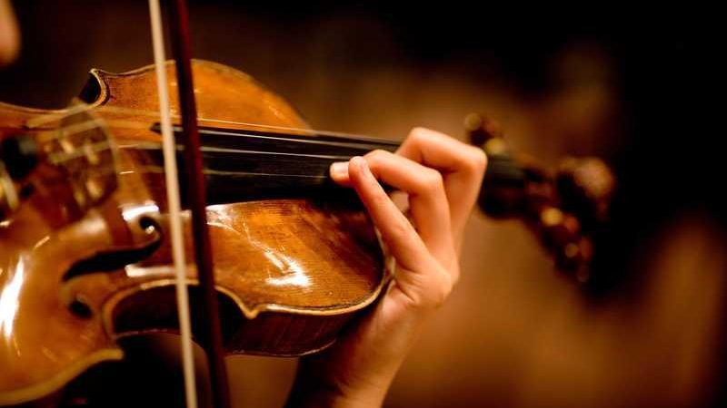
Violino
Il violino è uno strumento a corde ma a differenza della chitarra e del pianoforte produce il suono attraverso lo sfregamento di esse mediante i crini dell’archetto. Grazie alla cassa di risonanza il suono viene amplificato e arricchito di armoniche.

Slide 12
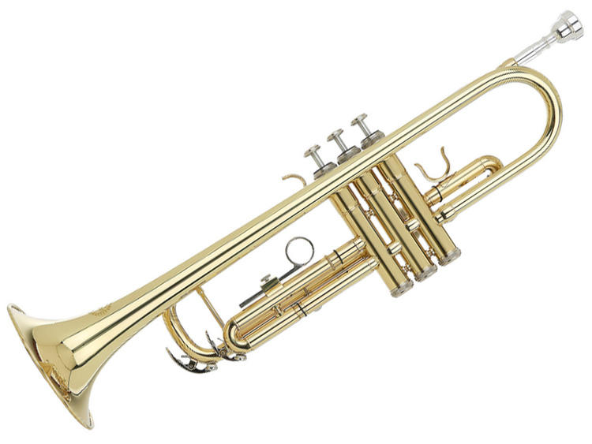
Tromba
Il suono viene prodotto immettendo aria nello strumento per mezzo della vibrazione delle labbra a contatto con il bocchino, in modo che esse producano un fine ronzio. Essendo infatti un labiofono, non è la vibrazione di un'ancia ad emettere il suono, bensì quella delle due labbra del musicista (per questo motivo gli ottoni vengono definiti strumenti ad ancia labiale). Il trombettista può scegliere la nota da emettere, fra un insieme di tonalità fondamentali e armonici essenzialmente modificando la pressione del flusso dell'aria immessa e, attraverso la muscolatura facciale, l'apertura labiale: più l'apertura labiale è ampia, maggiore la portata del flusso d'aria, minore la sua pressione, più la nota emessa sarà grave e viceversa; i pistoni permettono di modificare il percorso dell'aria nello strumento, alterandone la lunghezza e quindi variando l'altezza del suono ottenuta. Con i soli tre pistoni della tromba in Sib, un trombettista può suonare la scala cromatica per più di tre ottave.

Slide 13
Realizzato da
Raffaello Cascione
Alessandro D'Amato
Daniela Ceglie
Davide Gisel
Luigi Lattanzio
Samuele Romano
Aurora Romito
Graziana Romito
Francesco Tagliaferro

